Slide 1
Tema:
Præstationer og perfekthed
Notes:
[1 min]
Hvert år vil der være et tema på forældremødet, som vi dykker lidt mere ned i, for det er særligt omkring de temaer, at vi har brug for et godt samarbejde på tværs i klassen – mellem forældre, lærere og pædagoger.
Temaet er udvalgt, da det er vores erfaring, at det fylder i børnenes hverdag. Derfor kan temaet også påvirke børnenes trivsel her på skolen og derhjemme. Når vi tager temaet op som skole, er det for at facilitere samtaler mellem jer forældre, som giver forståelse for hinandens perspektiver. En accept af hinandens perspektiver giver et trygt fællesskab for både børn og forældre. Samtidig giver det de bedste betingelser for trivsel blandt børnene – og det må være vores fælles mål.
Dette års tema er udviklet af Red Barnet, så nu skifter layoutet lidt. Som I kan se, handler det om præstationer og perfekthed.
[HUSK at forholde jer til, hvordan I oplever kulturen i jeres klasse – hvis I oplever, at klassefællesskabet er påvirket af præstationskulturen, skal I huske at informere om det, og fortælle om, hvordan I forholder jer til det. Ellers tager i denne del som et forebyggende element.]

Slide 2
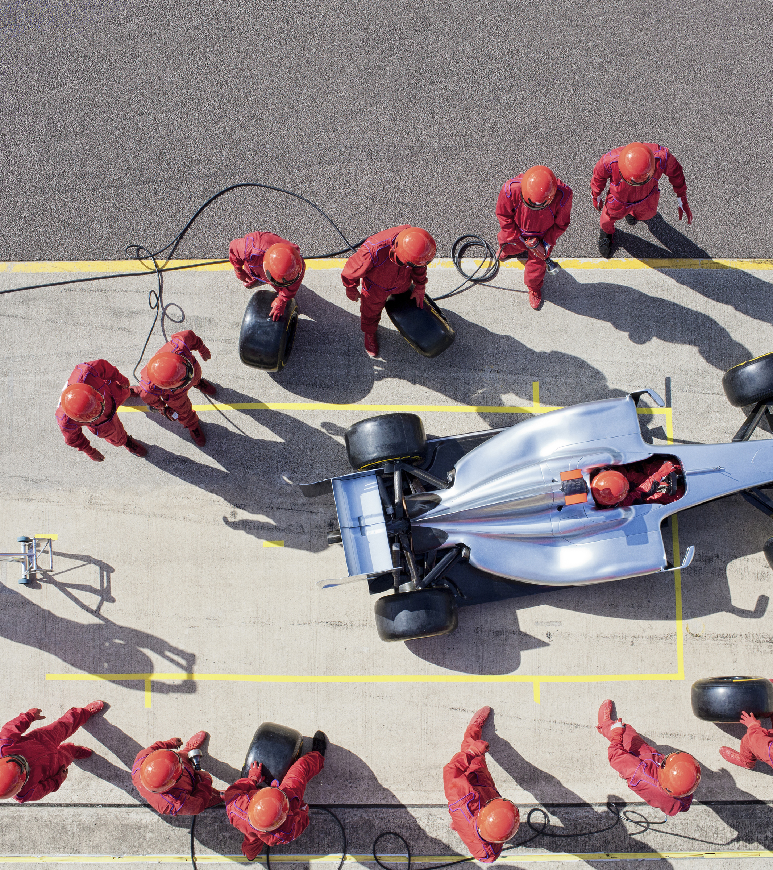
Præstationer og klassefællesskab
Præstationer er en del af skolen – og ambitioner er positivt at have
Balance mellem individuel præstation og klassens fællesskab
Præstationspres påvirker klassens fællesskab – og klassefællesskabet kan skabe præstationspres
Et trygt klassefællesskab kan afhjælpe præstationspres
Kilde: Dansk Center for Undervisningsmiljø, DCUM
Notes:
[5 min]
Dansk Center for Undervisningsmiljø, DCUM har talt med flere elevorganisationer, som fortæller, at klassefællesskabet kan blive udfordret af præstationskulturen i almindelighed og af karakterræset i særdeleshed. Men de ser også, at et trygt klassefællesskab har mulighed at skabe trivsel blandt eleverne bedre, så de kan præsterer bedre og lære mere. Det hænger altså sammen.
Præstationer er en del af skolelivet
Lad os lige starte med at slå fast, at præstationer er en del af skoleverdenen. Ligesom det bliver en del af den videre uddannelsesverden og arbejdslivet. Det kommer vi ikke udenom. Og det er positivt at have ambitioner og at stile efter at blive dygtig. Ingen tvivl om det.
Balancen mellem præstation og fællesskab
Vi skal være opmærksomme på, om der opstår et præstationspres. Hvor klassekammeraterne bliver opfattet som klassekonkurrenter. Hvor der sammenlignes karakterer, og hvor det ikke føles som, at der er plads til at træde ved siden af eller svare forkert. Hvor frygten for at fejle bliver så stor, at den fylder mere end lysten til at prøve noget nyt. Hvor eleverne bruger deres energi på at optimere deres ’performance’ rent strategisk (fx at huske at række hånden op et par gange i hver time, afkode hvordan læreren gerne vil have at de svarer, etc), frem for at være nysgerrige og deltagende. Det er en adfærd, der kan hæmme trivslen og den faglige udvikling hos eleverne.
Vi skal arbejde med klassens fællesskab
Det, vi skal samarbejde om er altså at holde fast i klassens fællesskab. Vi har fokus på at gøre undervisningen til et fællesskabende omdrejningspunkt, der kan øge trygheden og den gensidige tillid blandt eleverne. Vi vender tilbage til, hvad både I og vi kan gøre.
Først dykker vi lidt ned i, at det vil sige at befinde sig i et præstationssamfund, for det er en udfordring, der ses flere steder [klik frem til næste slide].

Slide 3

Vi lever i et præstationssamfund
Mange krav
Forventning om, at vi skal være aktive og præstere uafbrudt på alle sociale arenaer.
Identitet: Du er hvad du præsterer
Vi skal realisere os selv - være noget særligt
Kræver at vi optimerer os selv!
Og det skal vurderes - værdisættes - af andre
Målestokken er: perfekt!
Det perfekte er det nye normale – men også uopnåeligt
Vi er "på" hele tiden for at nå det
Utilstrækkelighed giver et pres
Kilde: Anders Petersen, lektor i sociologi, AAU
Notes:
[5 min]
Det er ikke kun de unge her på skolen, der kan opleve at føle sig pressede. Det er som sagt noget, som kendetegner mange fra den generation, og noget af forklaringen på det, er mere strukturel. Altså noget, der findes i vores samfund. Vi lever i det, flere forskere kalder et ”præstationssamfund”.
Vi skal være aktive og præstere HELE tiden. Vi kan ikke bare gøre, som det passer os. Der er bestemte normer, vi skal leve op til. Det kender vi også fra vores egen ungdom - og sådan kommer det nok altid til at være. Der er alligevel noget nu, som er særligt for det samfund, vi lever i nu.
Mange krav og forventninger
Sociolog, Anders Petersen fra Aalborg Universitet siger, at der er mange krav. Han ser tegn på de mange forventninger til, at vi skal være aktive og præstere – uafbrudt – på alle sociale arenaer. Vi skal have overskud!
Identitetsprojektet – selvrealisering og selvoptimering
Han forklarer, at vores identitet bliver, hvad vi præsterer. Og det skal være noget særligt. Men også autentisk! Det kræver at vi konstant ser på, om noget kunne blive bedre – vores kroppe, vores billeder på SoMe, vores karakterer osv.
Vi vurderes af andre
Og hvem bestemmer så, hvornår det er godt nok? Det gør de andre! Gennem fx likes på sociale medier. Et billede der ikke får mange likes, bliver hurtigt taget ned igen. Måske kender I udtrykket: ”Felt cute, might delete later”?
Kampen om perfekthed
For nogle bliver det en kamp om at nå det perfekte. Men det ER jo uopnåeligt. Og denne utilstrækkelighed gør os pressede.
Utilstrækkeligheden presser os
Det normale er blevet unormalt. Det almindelig er utilstrækkeligt! Det værdsættes ikke. Den erfaring fører til en forestilling om, at man konstant må optimere sig selv. Vi skal tune os selv, så vi bliver den bedst mulige udgave af os selv.

Slide 4
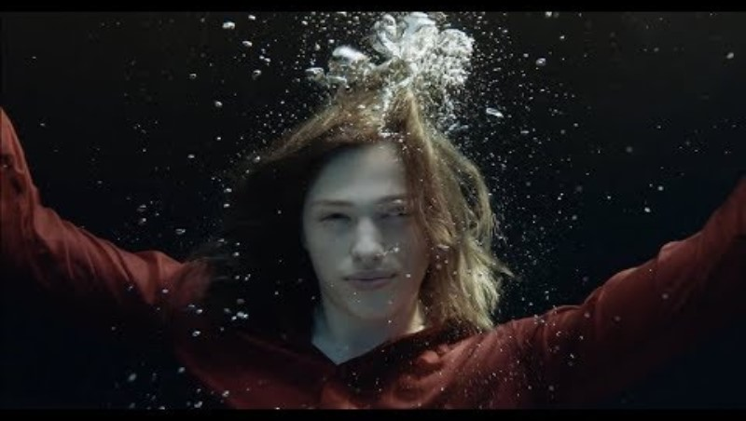
Mary Fonden og Ventilen: https://www.youtube.com/watch?v=EZiOHEE3h6M
Notes:
[5 min]
Her ser vi en kort film, der viser, hvordan unge mennesker kan have det med det oplevede krav om præstation og perfekthed. Dette er ikke skuespillere, men en flok ægte gymnasieelever og deres ægte hemmeligheder.
[Afspil filmen]
[Kort opsamling]: Vi oplever nogle unge mennesker nu, som kan føle sig meget pressede over at skulle præstere. Både her i skolen, men også over for venner, på sociale medier og måske i familien? De forsøger at leve op til en masse krav – og nogle af kravene kommer fra dem selv. Det ville være godt, hvis vi kunne samarbejde om at lave nogle forventningsafstemninger med de unge. Der er måske nogen, som gerne måtte præstere lidt mere (fx her i skolen), mens der er andre, der måske kunne trænge til at sænke skuldrene lidt.

Slide 5
PERFEKT
PERFEKT
Hverdage
Leverpostej
Familiebesøg
Spise rester fra køleskabet
Hente mælk
Ringe til farmor
Bumser
Kærestesorger
FIASKO
FIASKO
Notes:
[5 min]
For nogle unge kan det nogle gange opleves som, at der kun findes det perfekte, og så fiaskoen.
Vi skal være opmærksomme på at tydeliggøre, at der findes meget mere end det. [klik frem og vis, hvad der ellers findes i ungdomslivet]
Alle almindelighederne, der også hører til et ungdomsliv. Og som vi måske ikke hører så meget om, fordi alle de andre også gemmer det væk. Det ville være godt, hvis vi kan hjælpes ad med at gøre op med misforståelsen af, at de andre har et perfekt liv. Det er der ingen der har, og det kan i det hele taget være svært at sammenligne sig selv med andre, for der er så meget, vi ikke ved om andres liv.

Slide 6
Rollefordeling i forhold til præstationskultur
Hvad gør vi?
Hvad kan I gøre?
Mindsker pres
  Vi gør os umage med fordele større afleveringer, så der ikke skal præsteres på flere fag samtidig
  Vi gør det tydeligt, hvad der forventes i en opgave
Vi underviser i ungdomsliv
  Deler fakta for at gøre op med flertalsmisforståelser
Vi er gode rollemodeller – vi deler også nogle af vores mindre perfekte præstationer med eleverne.
Støtte op om fællesskabet:
  Tal sammen i forældregruppen for at gøre op med ”alle de andre må/gør/har…”
Hold øje med, om fritidsjob tager (for) meget tid – præstationer på flere arenaer
Vær en god rollemodel derhjemme
  Fremhæv de indre kvaliteter i jeres børn
  Overvej, hvordan det kan opfattes af børnene, hvis I deler deres karakterer/andre præstationer på Facebook
Notes:
[10 min]
[Listerne her er bud på en rollefordeling. Den skal naturligvis tilpasses det, I konkret gør. Vær opmærksom på at præsentere en god balance mellem det ”vi” gør og det ”I” gør.]

Slide 7
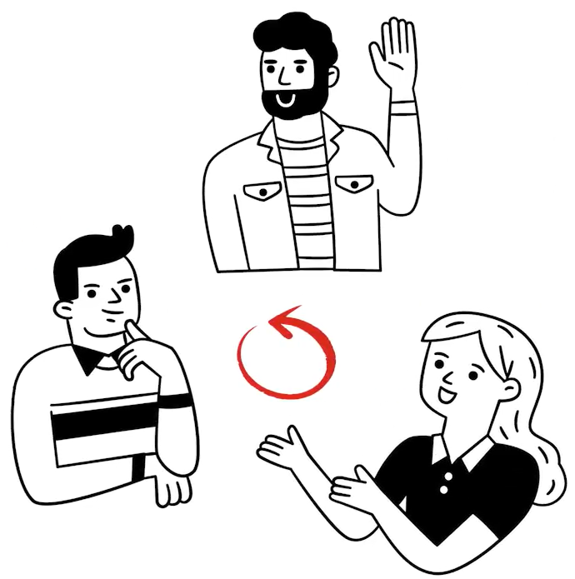
Drøftelse af perfekthed og præstationer i børnenes fællesskab
Quiz og byt
Gå rundt blandt hinanden, og forhold jer til de forskellige udsagn på kortene om præstationskultur, perfekthedskultur og forældres rolle.
Husk: det handler ikke nødvendigvis om at blive enige, men at forholde sig til udfordringerne sammen.
Notes:
[25 min]
Vi skal op og stå. Alle får en seddel i hånden, finder en partner, taler om de to udsagn på sedlerne, bytter sedler og finder nye partnere.
[Forberedelse: Find Quiz og byt til forældremødet i 8. klasse. Print og klip udsagnene ud og fordel dem blandt forældrene.]

Slide 8

Tak for jeres indsats præstationer og Perfekthed

Slide 9
Opsamling og næste skridt
Notes:
[5 min]
[Her kan I med fordel samle op på mødet og samle op på, hvad de næste skridt i arbejdet går ud på. I kan også orientere om næste forældremøde, hvor I også med fordel kan samle op på dette forældremøde og arbejde videre med indsatsen].

